Slide 1
Говьсүмбэр аймаг Баянтал сум
БАЯНТАЛ СУМЫН 2020 ОНЫ ОРОН НУТГИЙН ХӨГЖЛИЙН САНГИЙН ХӨРӨНГӨӨР ХИЙГДСЭН АЖЛЫН ТАЙЛАН
Тайлан бэлтгэсэн:
НИЙГМИЙН БОДЛОГО, ХУДАЛДАН АВАХ АЖИЛЛАГАА ХАРИУЦСАН
МЭРГЭЖИЛТЭН М.БОДЬГЭРЭЛ

Slide 2
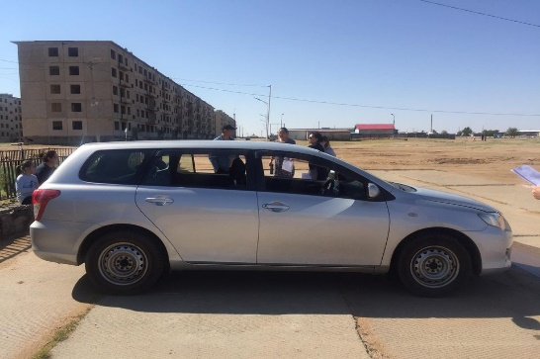
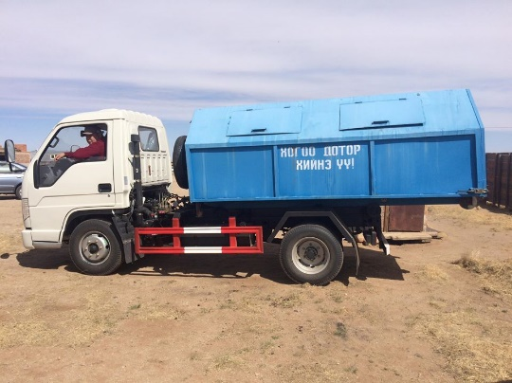
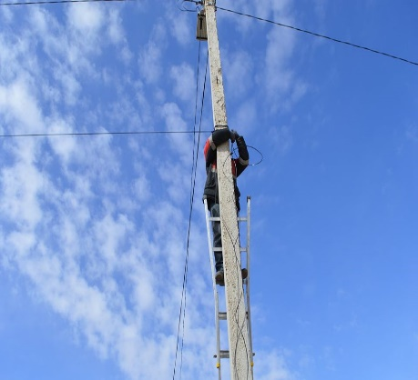
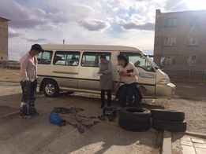
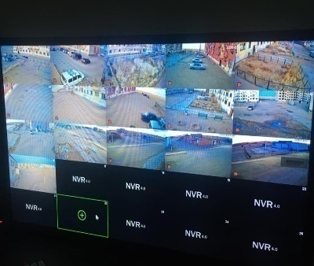
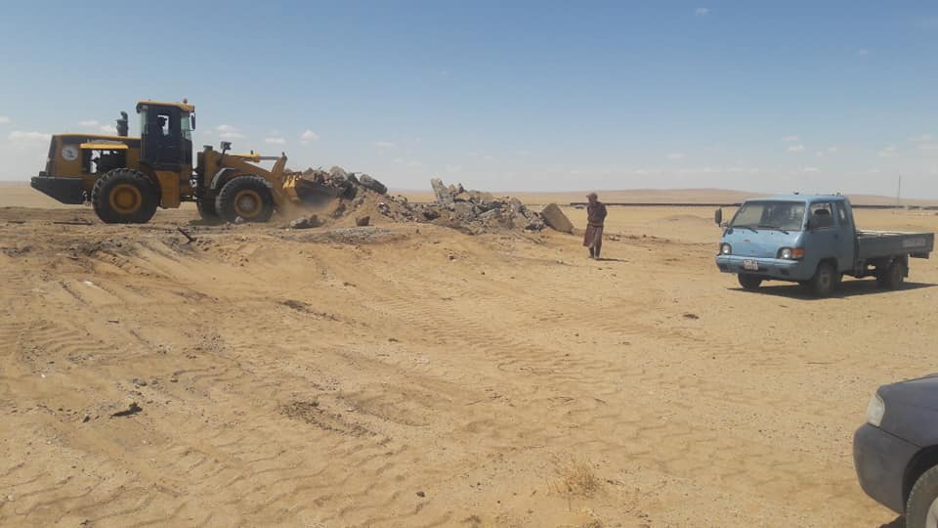
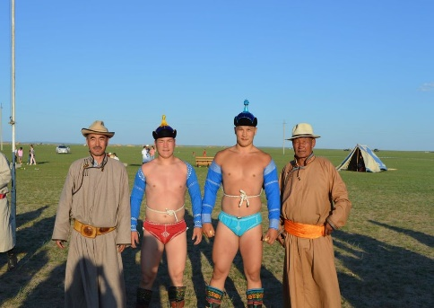
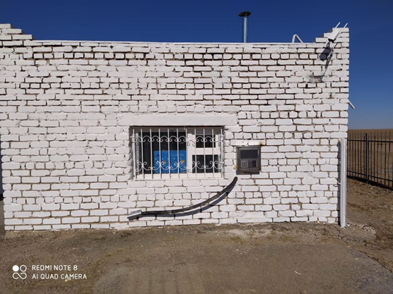
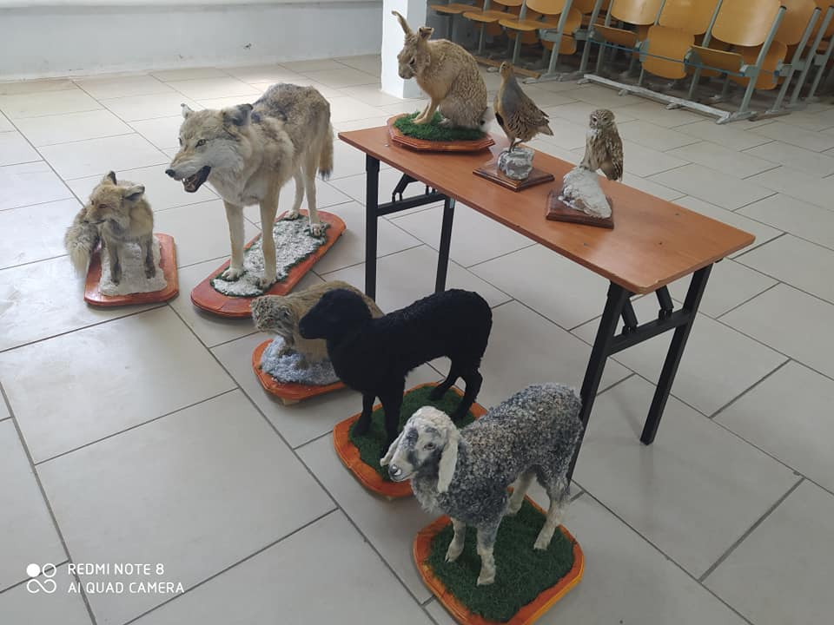
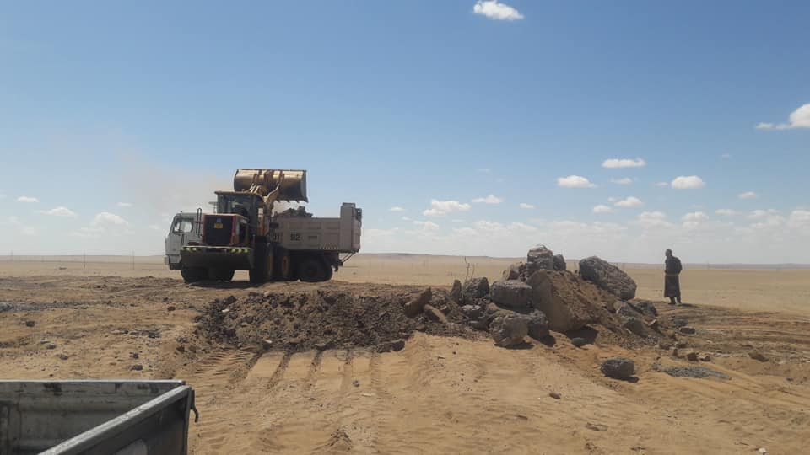
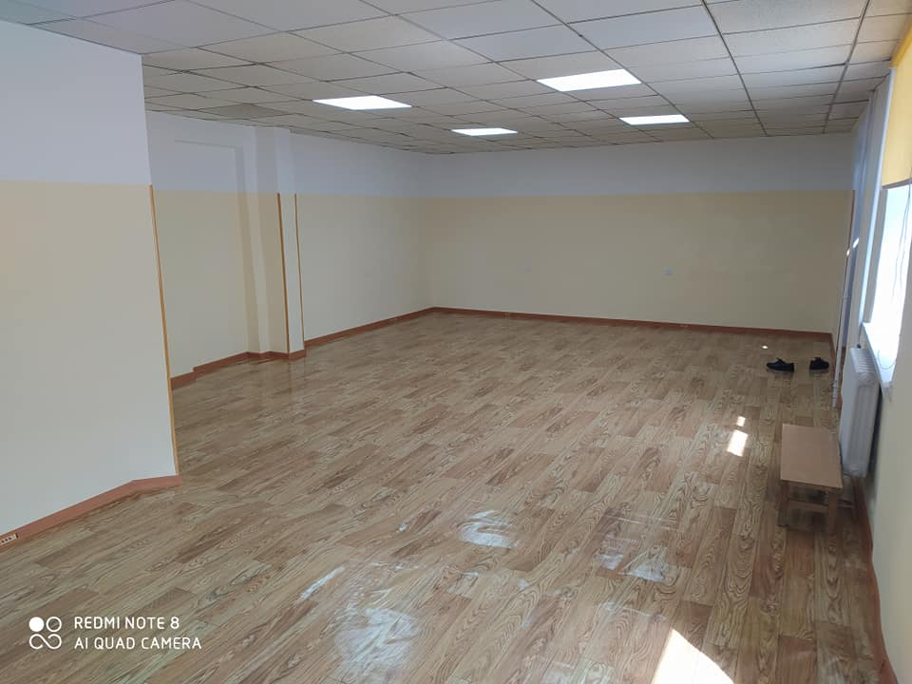
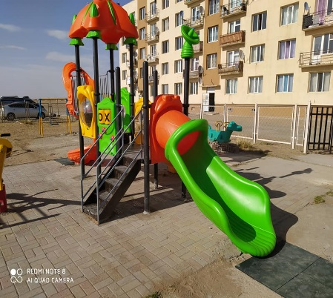
ОНХС

Slide 3
2020 оны ОНХС-гийн төлөвлөгөө

Slide 5
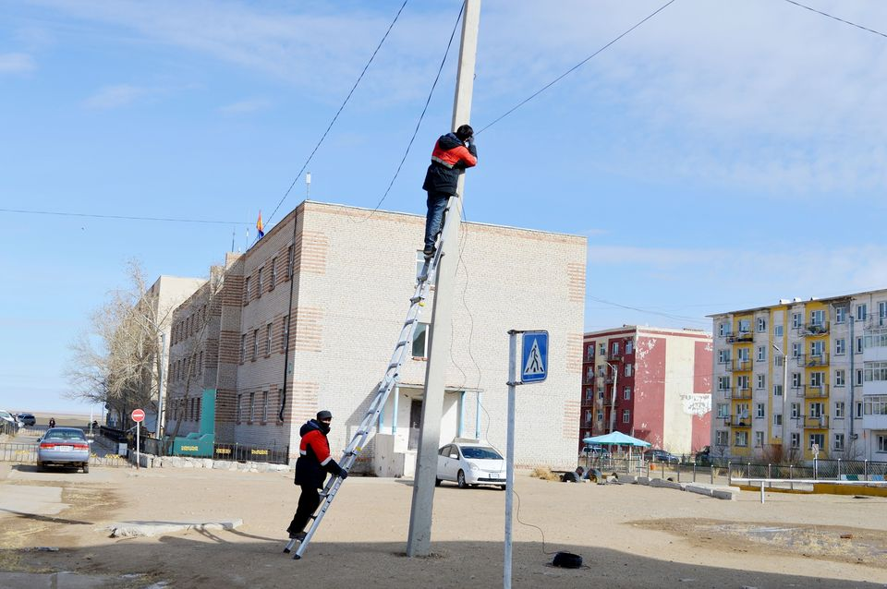
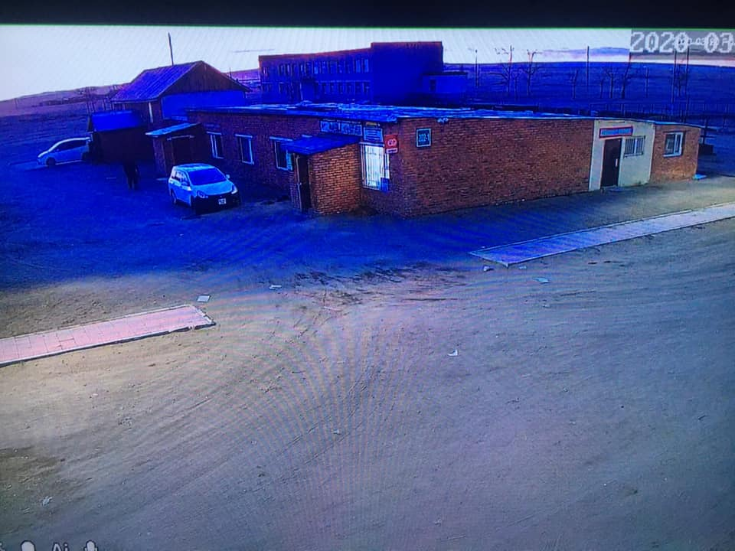
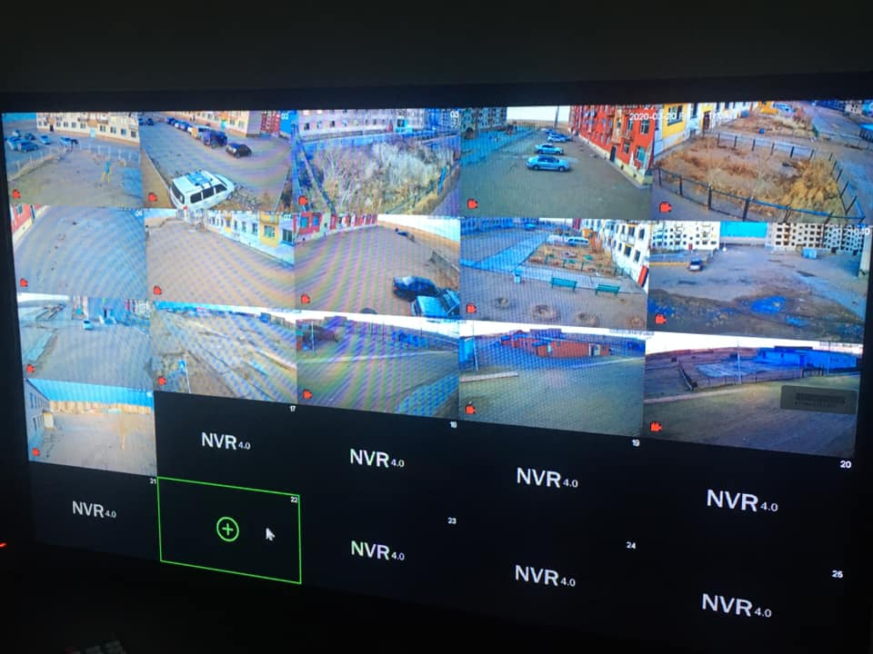
ХЭРЭГЖИЛТ: СУМЫН ТӨВИЙГ КАМЕРЖУУЛАХ
Засаг даргын 2020 оны 02-р сарын 12-ны өдрийн А/25 тоот захирамжаар тендерт оролцогчийг сонгон шалгаруулах ажлын хэсгийг 5 хүний бүрэлдэхүүнтэйгээр комиссыг байгуулсан. 2020 оны 03-р сарын 17-ны өдөр “Анлимитэд спийд солюшн” ХХК”-тай гэрээ байгуулсан. Тендерийн ажлыг хүлээж авах 5 хүний бүрэлдэхүүнтэй комиссыг Засаг даргын 2020 оны 03-р сарын 20-ны өдрийн А/35 тоот захирамжаар байгуулж, уг ажлыг 2020 оны 03-р сарын 21-ны өдөр бүрэн хүлээн авсан.
Батлагдсан төсөв:
5,980,000 төгрөг
Гэрээний дүн:5,980,000 төгрөг
Ажлын гүйцэтгэл: 100 хувь

Slide 6
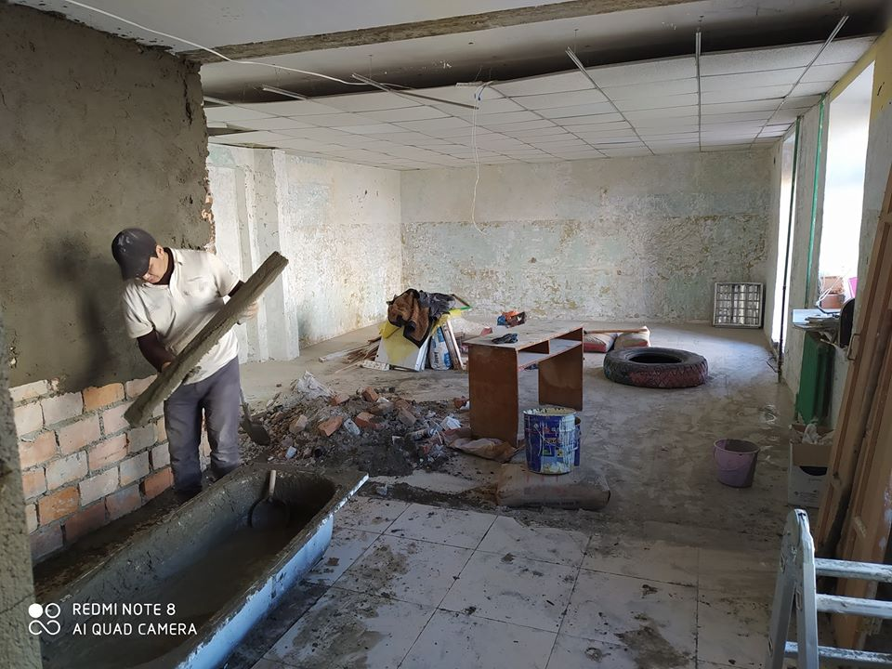
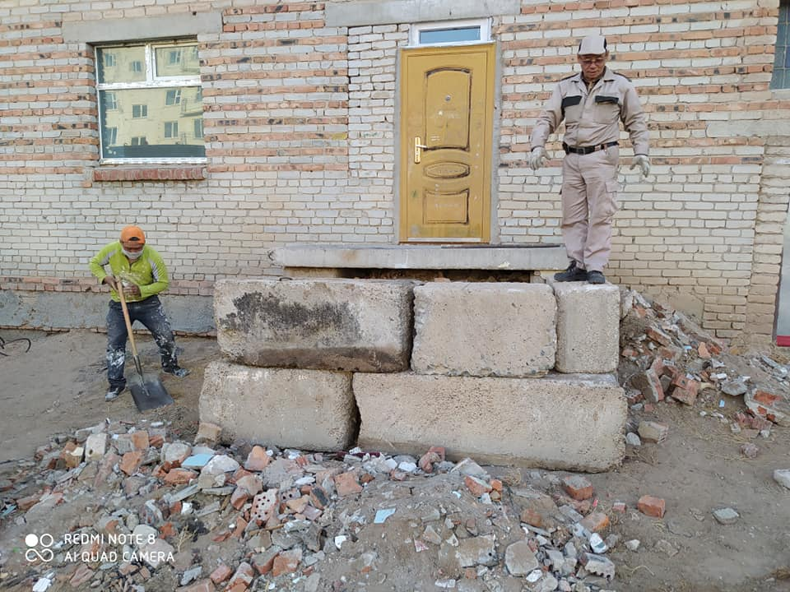
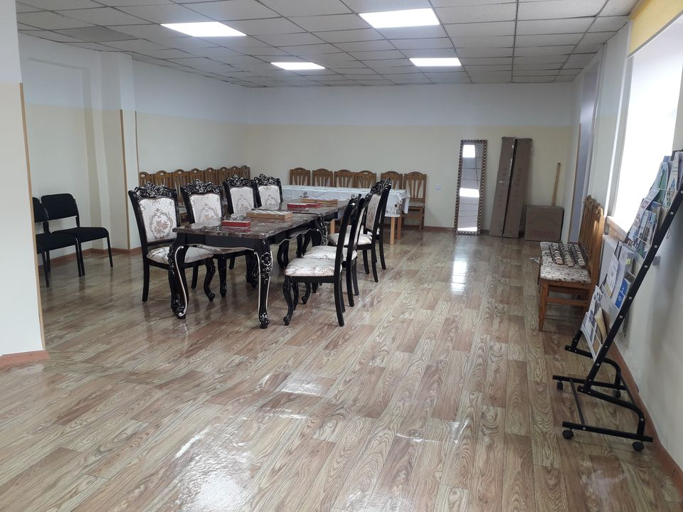
ХЭРЭГЖИЛТ: АХМАДЫН ӨРГӨӨ ЗАСВАРЛАХ, ТАВИЛГА ЭД ХОГШИЛ ХУДАЛДАН АВАХ
Засаг даргын 2020 оны 01-р сарын 20-ны өдрийн А/18 тоот захирамжаар тендерт оролцогчийг сонгон шалгаруулах ажлын хэсгийг 5 хүний бүрэлдэхүүнтэйгээр комиссыг байгуулсан. 2020 оны 03-р сарын 16-ны өдөр “Баясах” иргэдийн бүлэгтэй гэрээ байгуулсан. Тендерийн ажлыг хүлээж авах 5 хүний бүрэлдэхүүнтэй комиссыг Засаг даргын 2020 оны 04-р сарын 22-ны өдрийн А/42 тоот захирамжаар байгуулж, уг ажлыг 2020 оны 05-р сарын 18-ны өдөр бүрэн хүлээн авсан.
БАТЛАГДСАН ТӨСӨВ:
5,000,000 ТӨГРӨГ
ГЭРЭЭНИЙ ДҮН:
5,000,000 ТӨГРӨГ
АЖЛЫН ГҮЙЦЭТГЭЛ 100 ХУВЬ

Slide 7
ХЭРЭГЖИЛТ: 154-Р БАЙРНЫ УРЬД ТОГЛООМЫН ТАЛБАЙД ТОГЛООМ АВАХ, СУУРИЛУУЛАХ
Засаг даргын 2020 оны 03-р сарын 09-ны өдрийн А/33 тоот захирамжаар тендерт оролцогчийг сонгон шалгаруулах ажлын хэсгийг 5 хүний бүрэлдэхүүнтэйгээр комиссыг байгуулсан. 2020 оны 04-р сарын 10-ны өдөр “Ургамлын далай” ХХК-тай гэрээ байгуулсан. Тендерийн ажлыг хүлээж авах 5 хүний бүрэлдэхүүнтэй комиссыг Засаг даргын 2020 оны 04-р сарын 22-ны өдрийн А/40 тоот захирамжаар байгуулж, уг ажлыг 2020 оны 05-р сарын 05-ны өдөр бүрэн хүлээн авсан.
БАТЛАГДСАН ТӨСӨВ:
8,000,000 ТӨГРӨГ
ГЭРЭЭНИЙ ДҮН:
8,000,000 ТӨГРӨГ
АЖЛЫН ГҮЙЦЭТГЭЛ 100 ХУВЬ

Slide 8
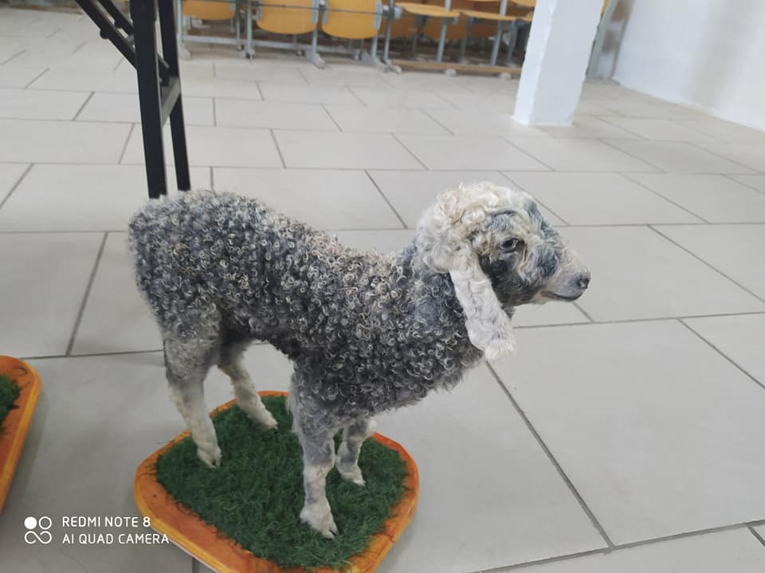
ХЭРЭГЖИЛТ: ОРОН НУТАГ СУДЛАХ ТАНХИМЫН ҮЗМЭРИЙН ФОНДЫГ БАЯЖУУЛАХ
Засаг даргын 2020 оны 03-р сарын 09-ны өдрийн А/32 тоот захирамжаар тендерт оролцогчийг сонгон шалгаруулах ажлын хэсгийг 5 хүний бүрэлдэхүүнтэйгээр комиссыг байгуулсан. 2020 оны 04-р сарын 28-ны өдөр “иргэн г.гантулга”-тэй гэрээ байгуулсан. Тендерийн ажлыг хүлээж авах 5 хүний бүрэлдэхүүнтэй комиссыг Засаг даргын 2020 оны 06-р сарын 08-ны өдрийн А/35 тоот захирамжаар байгуулж, ажлыг 2020 оны 06-р сарын 09-ны өдөр бүрэн хүлээн авсан.
Батлагдсан төсөв:
2,500,000 төгрөг
Гэрээний дүн: 2,500,000 төгрөг
Ажлын гүйцэтгэл: 100 ХУВЬ

Slide 9
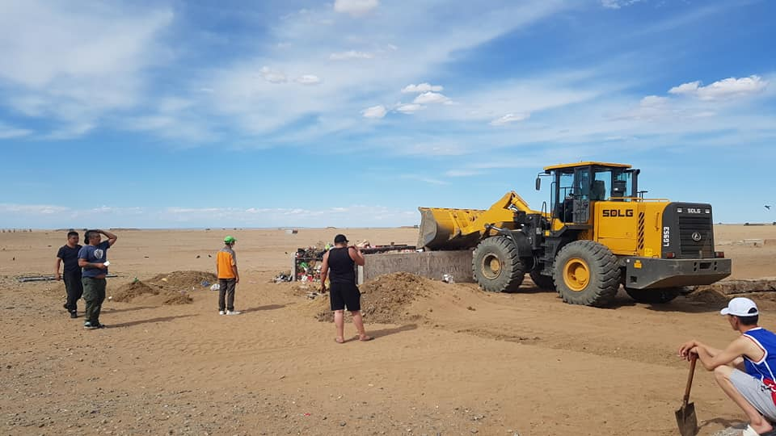
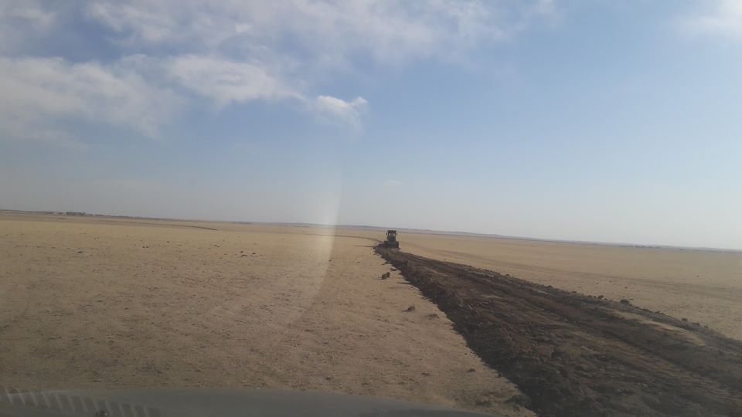
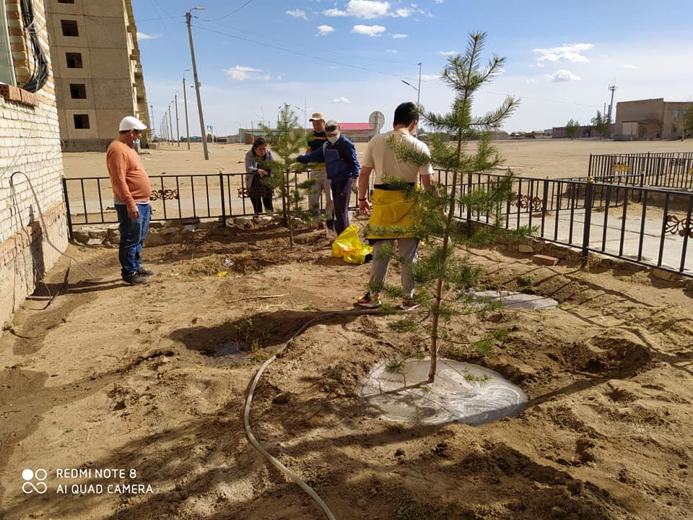
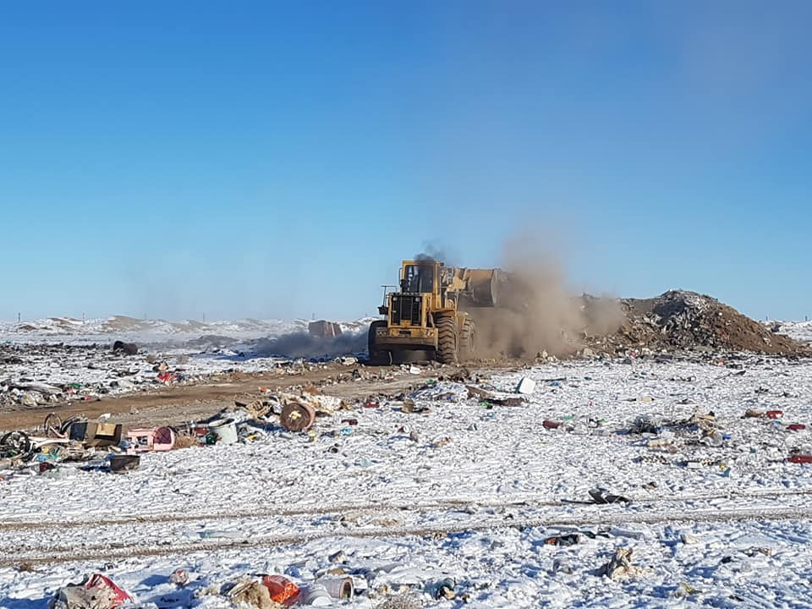
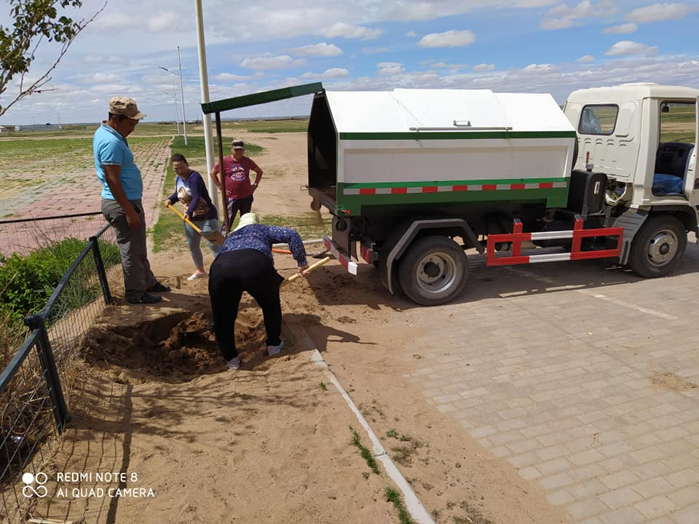
ХЭРЭГЖИЛТ: БАЙГАЛЬ ОРЧНЫГ НӨХӨН СЭРГЭЭХ, МОД ТАРИХ
Засаг даргын 2020 оны 04-р сарын 27-ны өдрийн А/49 тоот захирамжаар тендерт оролцогчийг сонгон шалгаруулах ажлын хэсгийг 5 хүний бүрэлдэхүүнтэйгээр комиссыг байгуулсан. Сумын хэмжээнд мод тарьж, хог цэгүүдийг арилгаж, булж нөхөн сэргээлт хийх ажлуудыг “Сум дундын ойн анги”, “Оорцог элгэн хоршоо”, Чойрын цэцгийн дэлгүүр, Нэбу ххк-уудтай тус тус гэрээ байгуулан хийж гүйцэтгэсэн. Үүнд: төв хогийн цэг, Сүлд овооны хуучир туурь, Төмөр замын хажуу талын хог хаягдлыг булсан нийт 6 га газрыг цэвэрлэсэн.
БАТЛАГДСАН ТӨСӨВ:
3,000,000 ТӨГРӨГ
ГЭРЭЭНИЙ ДҮН: 3,000,000 ТӨГРӨГ
АЖЛЫН ГҮЙЦЭТГЭЛ: 100 ХУВЬ

Slide 10
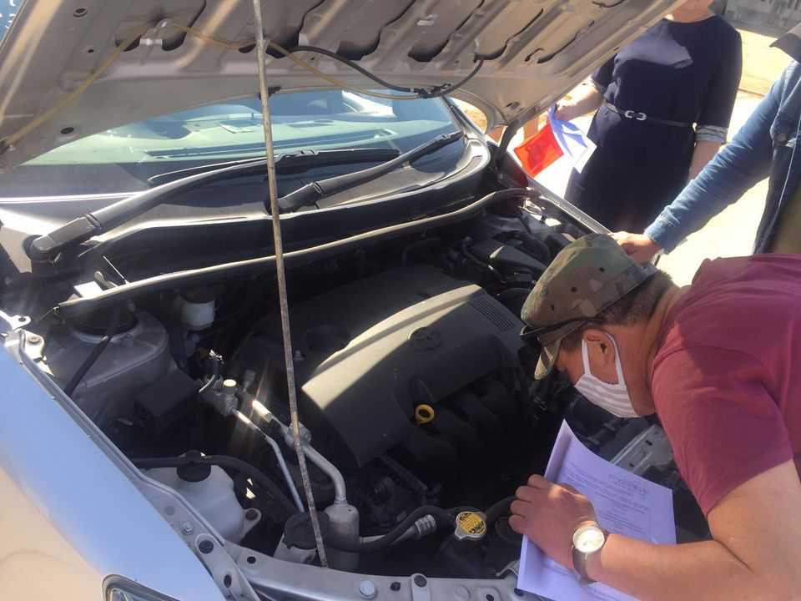
ХЭРЭГЖИЛТ: ЖИЖИГ ТЭРЭГ ХУДАЛДАН АВАХ
Засаг даргын 2020 оны 01-р сарын 06-ны өдрийн А/01 тоот захирамжаар тендерт оролцогчийг сонгон шалгаруулах ажлын хэсгийг 5 хүний бүрэлдэхүүнтэйгээр комиссыг байгуулсан. 2020 оны 03-р сарын 24-ний өдөр “Очирт хөрс” ХХК-тай гэрээ байгуулсан. Тендерийн барааг хүлээж авах 5 хүний бүрэлдэхүүнтэй комиссыг Засаг даргын 2020 оны 04-р сарын 24-ны өдрийн А/44 тоот захирамжаар байгуулж, уг ажлыг 2020 оны 07-р сарын 01-ны өдөр бүрэн хүлээн авсан.
БАТЛАГДСАН ТӨСӨВ:
13,500,000 ТӨГРӨГ
ГЭРЭЭНИЙ ДҮН: 13,500,000 ТӨГРӨГ
АЖЛЫН ГҮЙЦЭТГЭЛ: 100 ХУВЬ

Slide 11
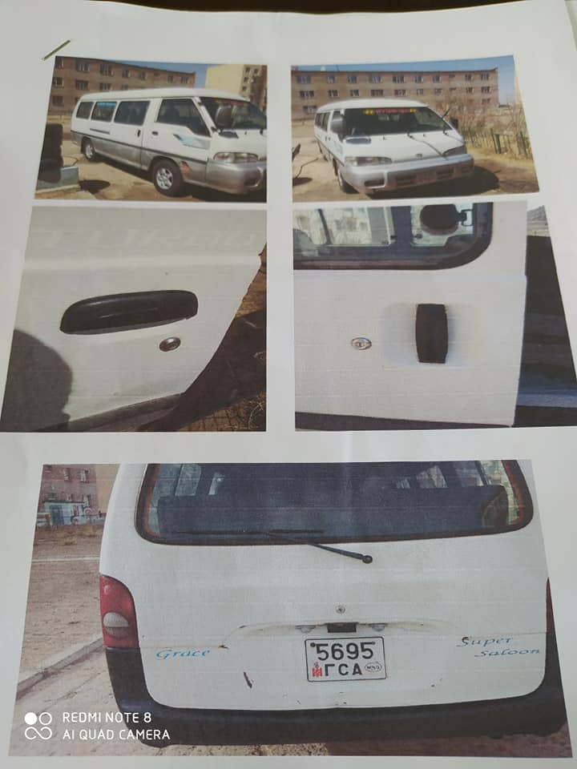
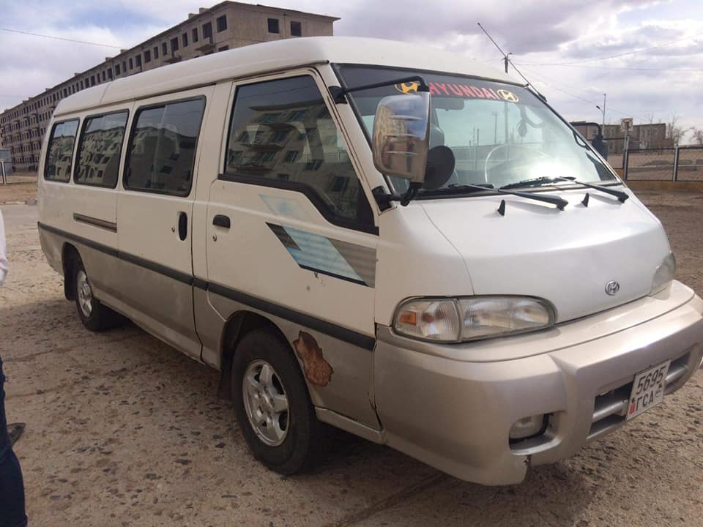
ХЭРЭГЖИЛТ: ЕБС-ИЙН АВТОМАШИНЫ ЗАСВАР
Засаг даргын 2020 оны 02-р сарын 12-ны өдрийн А/26 тоот захирамжаар тендерт оролцогчийг сонгон шалгаруулах ажлын хэсгийг 5 хүний бүрэлдэхүүнтэйгээр байгуулсан. 2020 оны 04-р сарын 20-ны өдөр “Хурд” иргэдийн бүлэгтэй гэрээ байгуулсан. Тендерийн ажлыг хүлээж авах 5 хүний бүрэлдэхүүнтэй комиссыг Засаг даргын 2020 оны 04-р сарын 22-ны өдрийн А/41 тоот захирамжаар байгуулж ажлыг 2020 оны 04-р сарын 30-ны өдөр бүрэн хүлээн авсан.
БАТЛАГДСАН ТӨСӨВ: 2,000,000 ТӨГРӨГ
ГЭРЭЭНИЙ ДҮН: 2,000,000 ТӨГРӨГ
АЖЛЫН ГҮЙЦЭТГЭЛ: 100 ХУВЬ

Slide 12
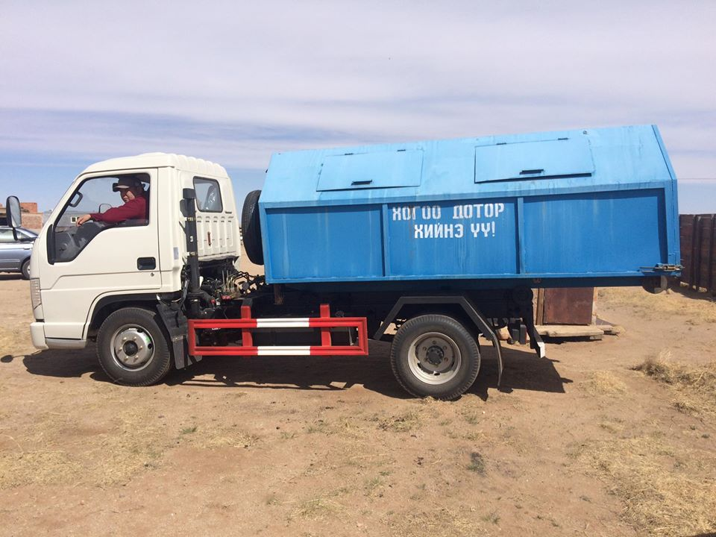
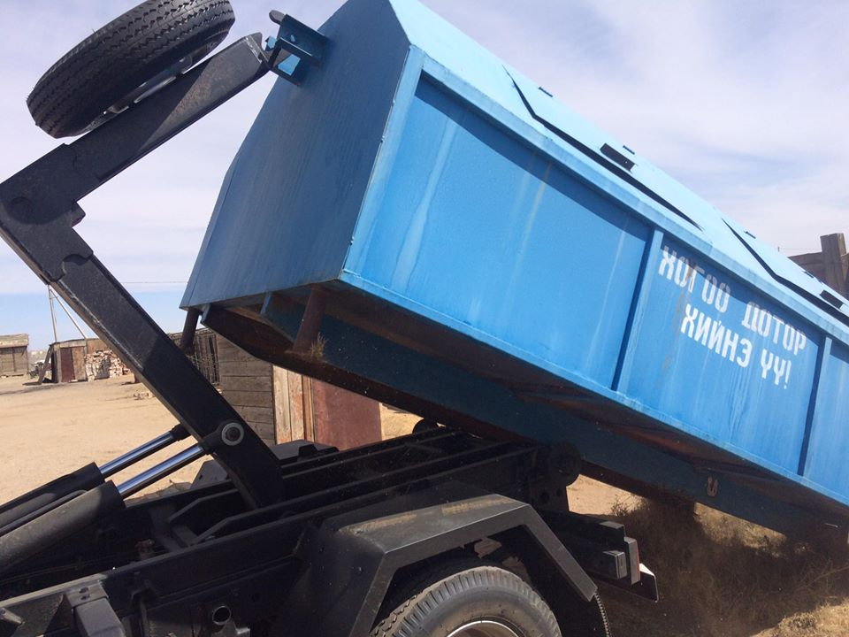
ХЭРЭГЖИЛТ: ХОГНЫ МАШИН АВАХ /ҮҮРДЭГ ХОГИЙН САВЫГ ЗӨӨХ ЗОРИУЛАЛТТАЙ/
Засаг даргын 2020 оны 01-р сарын 20-ны өдрийн А/17 тоот захирамжаар тендерт оролцогчийг сонгон шалгаруулах ажлын хэсгийг 5 хүний бүрэлдэхүүнтэйгээр комисс байгуулагдсан. 2020 оны 03-р сарын 24-ний өдөр “ЭЙ КЭЙ ЮУ” ХХК-тай гэрээ байгуулсан. Тендерийн барааг хүлээж авах 5 хүний бүрэлдэхүүнтэй комиссыг Засаг даргын 2020 оны 03-р сарын 24-ны өдрийн А/43 тоот захирамжаар байгуулж, уг ажлыг 2020 оны 05-р сарын 18-ны өдөр бүрэн хүлээн авсан.
БАТЛАГДСАН ТӨСӨВ: 33,550,000 ТӨГРӨГ
ГЭРЭЭНИЙ ДҮН: 33,550,000 ТӨГРӨГ
АЖЛЫН ГҮЙЦЭТГЭЛ: 100 ХУВЬ

Slide 13
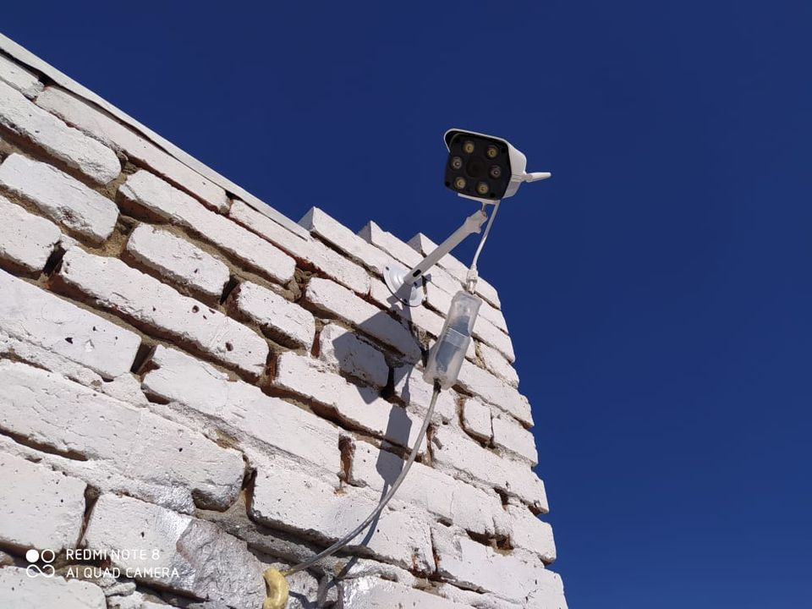
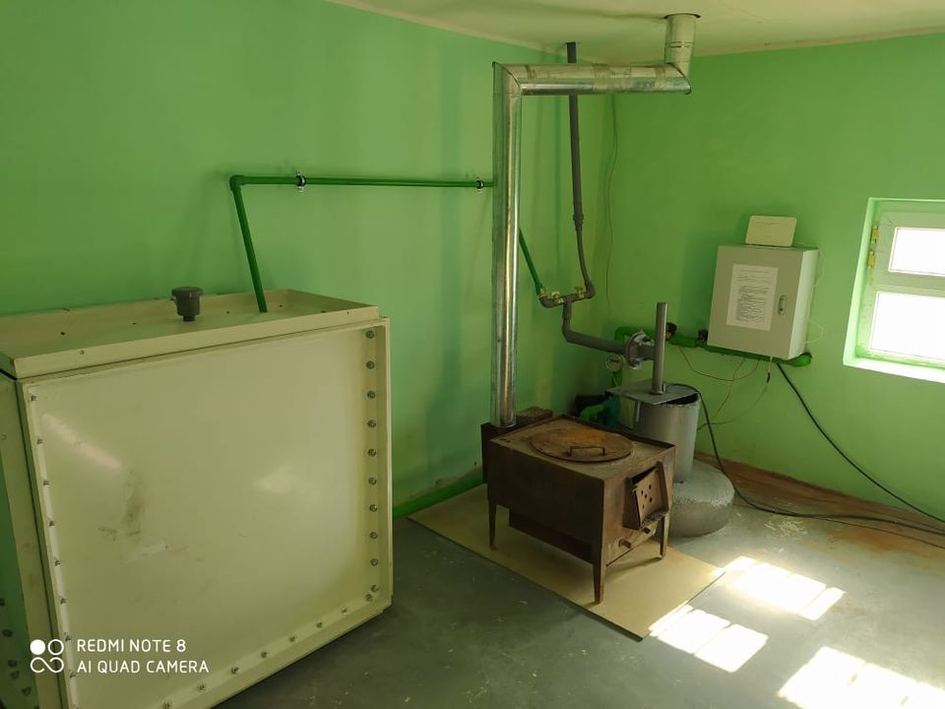
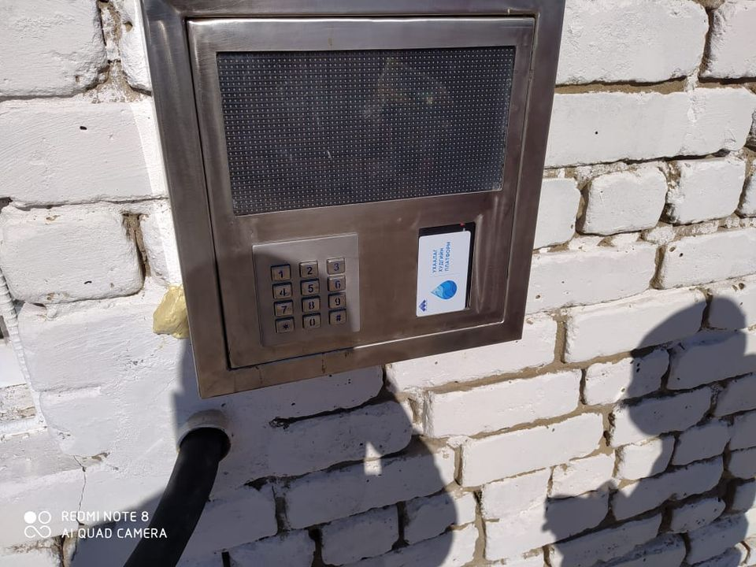
ХЭРЭГЖИЛТ: УХААЛАГ ХУДАГ БИЙ БОЛОХ/ ЦАХИМЖУУЛАХ/
Засаг даргын 2020 оны 05-р сарын 18-ны өдрийн А/59 тоот захирамжаар тендерт оролцогчийг сонгон шалгаруулах ажлын хэсгийг 5 хүний бүрэлдэхүүнтэйгээр комиссыг байгуулсан. 2020 оны 09-р сарын 09-ны өдөр “Ирмүүн бармат” ХХК-тай гэрээ байгуулсан. Тендерийн ажлыг хүлээж авах 5 хүний бүрэлдэхүүнтэй комиссыг засаг даргын 2020 оны 10-р сарын 02-ны өдрийн А/92 тоот захирамжаар байгуулж, ажлыг 2020 оны 10-р сарын 12-ны өдөр бүрэн хүлээн авсан.
БАТЛАГДСАН ТӨСӨВ: 8,690,000 ТӨГРӨГ
ГЭРЭЭНИЙ ДҮН: 8,690,000 ТӨГРӨГ
АЖЛЫН ГҮЙЦЭТГЭЛ: 100 ХУВЬ

Slide 14
ХЭРЭГЖИЛТ: СОЁЛЫН ТӨВИЙН НОМЫН САНГ ЦАХИМЖУУЛАХ
Засаг даргын 2020 оны 05-р сарын 20-ны өдрийн А/59 тоот захирамжаар тендерт оролцогчийг сонгон шалгаруулах ажлын хэсгийг 5 хүний бүрэлдэхүүнтэй комиссыг байгуулагдсан. 2020 оны 12-р сарын 11-ний өдөр “ИНТЕР НОМ” ХХК-тай гэрээ байгуулж, ажлыг 2020 оны 12-р сарын 14-ны өдөр бүрэн хүлээн авсан.
БАТЛАГДСАН ТӨСӨВ: 1,000,000 ТӨГРӨГ
ГЭРЭЭНИЙ ДҮН: 1,000,000 ТӨГРӨГ
АЖЛЫН ГҮЙЦЭТГЭЛ: 100 ХУВЬ

Slide 15
2021 ОНРУУ ШИЛЖСЭН АЖИЛ, БАРАА, ҮЙЛЧИЛГЭЭ:
Тендерийн нэр | Хэрэгжүүлэх он | Төсөв өртөг | Гэрээ байгуулсан эсэх
Миг онгоцны орчны тохижилт, хашаажуулалт, оросын цэргийн хөшөөг сэргээн засварлах | 2020-2021 | 10,000,000 | Баясах иргэдийн бүлэг
569, 570, 14-р хэсгийн гэрэлтүүлэг явган хүний зам тавих | 2020-2021 | 10,000,000 | Мандах нар иргэдийн бүлэг
621-р зөрлөгт явган хүний зам тавих | 2020-2021 | 3,000,000 | Мандах нар иргэдийн бүлэг

Slide 16
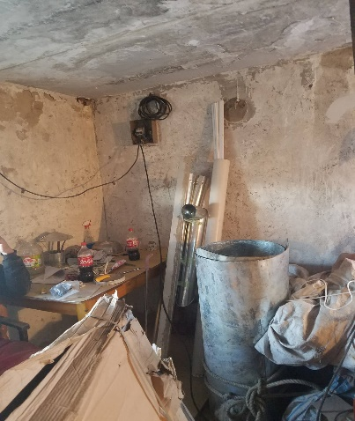
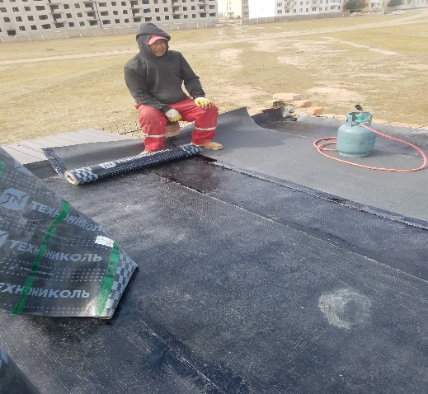
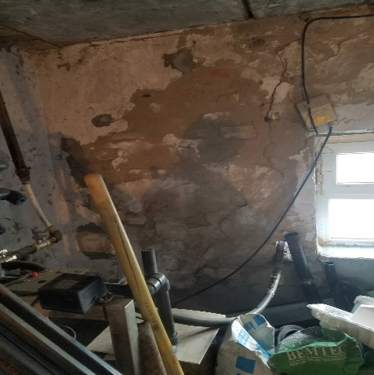
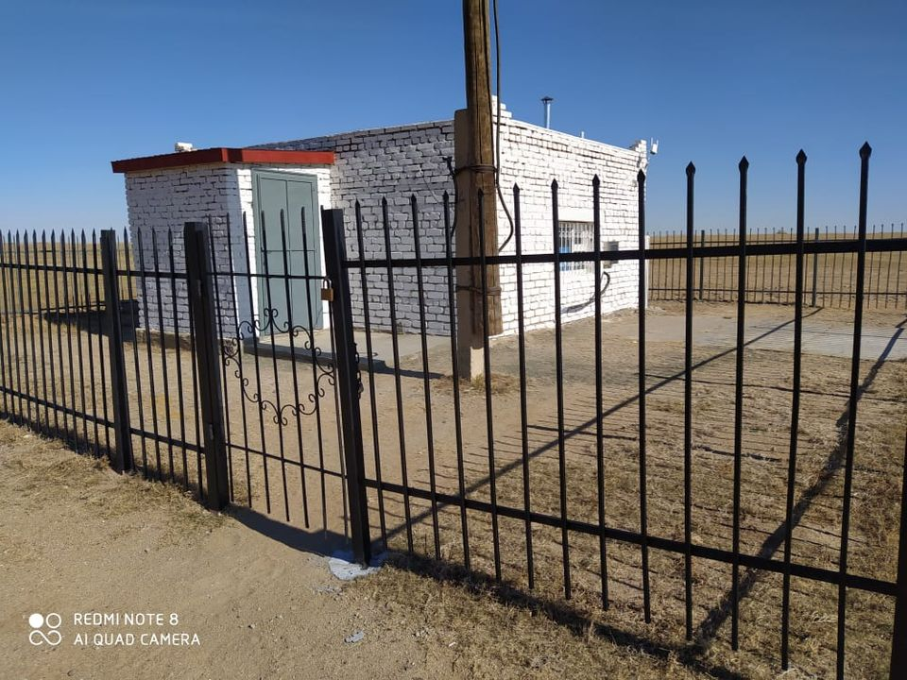
ХЭРЭГЖИЛТ: УХААЛАГ ХУДАГ ЗАСВАРЛАХ
Засаг даргын 2020 оны 05-р сарын 18-ны өдрийн А/60 тоот захирамжаар тендерт оролцогчийг сонгон шалгаруулах ажлын хэсгийг 5 хүний бүрэлдэхүүнтэйгээр комиссыг байгуулсан. 2020 оны 09-р сарын 09-ны өдөр “Ирмүүн бармат” ХХК-тай гэрээ байгуулсан. Тендерийн ажлыг хүлээж авах 5 хүний бүрэлдэхүүнтэй комиссыг засаг даргын 2020 оны 10-р сарын 02-ны өдрийн А/91 тоот захирамжаар байгуулж, уг ажлыг 2020 оны 10-р сарын 12-ны өдөр бүрэн хүлээн авсан.
БАТЛАГДСАН ТӨСӨВ: 2,850,000 ТӨГРӨГ
ГЭРЭЭНИЙ ДҮН: 2,850,000 ТӨГРӨГ
АЖЛЫН ГҮЙЦЭТГЭЛ: 100 ХУВЬ

Slide 17
Хөтөлбөр, төсөл, арга хэмжээ
Баяр наадам 5,000,000
Хөтөлбөр
Арга хэмжээ
Гамшгаас хамгаалах 2,200,000
Сумын төвийн туурь Хог
хаягдал бууруулах,хог хаягдлын
менежментийгсайжруулах 7,000,000
Зорилтот бүлэгт чиглэсэн
хөтөлбөр 2,000,000

Slide 18
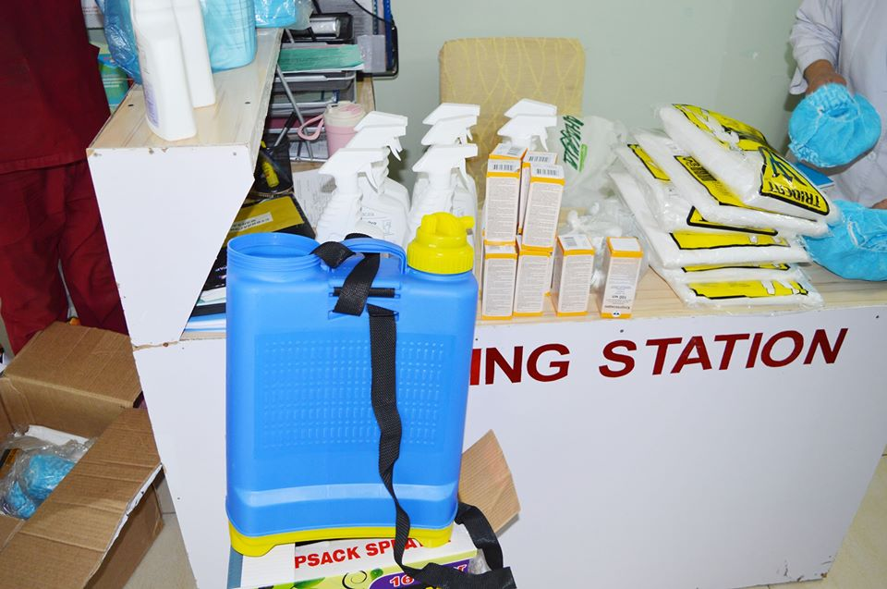
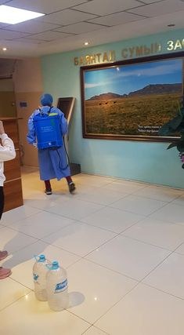
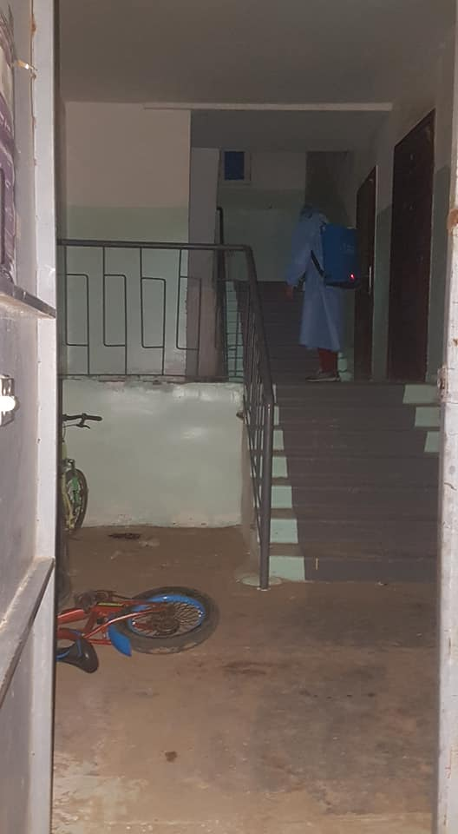
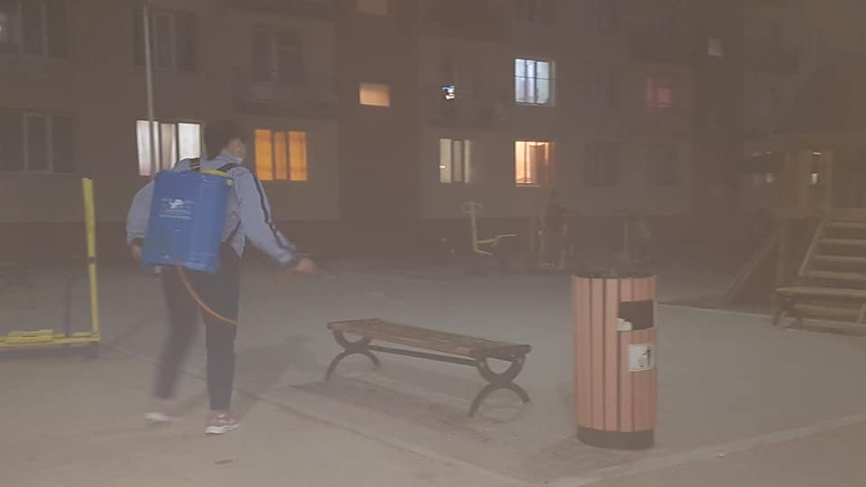
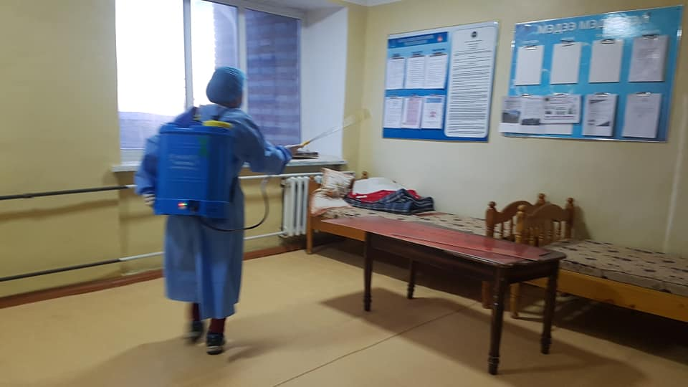
ГАМШГААС ХАМГААЛАХ ЗАРДАЛ
Засаг даргын 2020 оны 02-р сарын 14-ны өдрийн А/27 тоот Шуурхай штаб байгуулах тухай, шинэ төрлийн коронавирусын халдвараас урьдчилан сэргийлэх талаар авах арга хэмжээний Захирамжийн дагуу ХАС ДЭЛГҮҮР, АНСОТ эмийн сан, Сүмбэр гурван бат ХХК-уудтай гэрээ байгуулан ариутгалын бодис, халдваргүйжүүлэлтийг хийлгэсэн
БАТЛАГДСАН ТӨСӨВ:
2,200,000 ТӨГРӨГ
ГЭРЭЭНИЙ ДҮН: 2,200,000 ТӨГРӨГ
АЖЛЫН ГҮЙЦЭТГЭЛ: 100 ХУВЬ

Slide 19
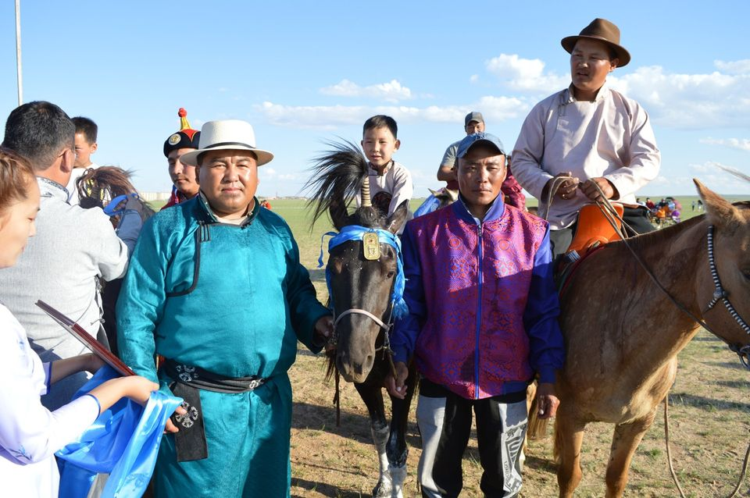
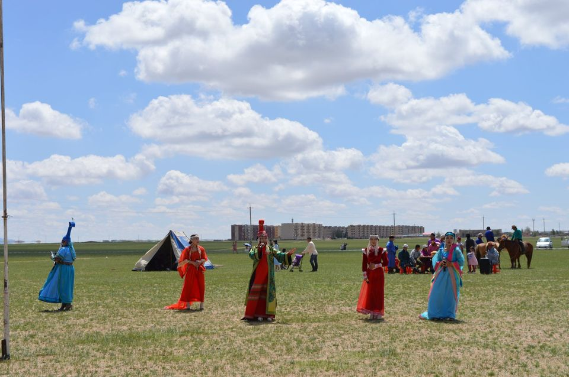
БАЯР НААДМЫН ЗАРДАЛ
Засаг даргын 2020 оны 07-р сарын 03-ны өдрийн А/77 тоот захирамжаар Сумын баяр наадмыг зохион байгуулах 8 комиссын давхардсан тоогоор 66 хүний бүрэлдэхүүнтэй комиссыг байгуулсан.
БАТЛАГДСАН ТӨСӨВ:
5,000,000 ТӨГРӨГ
ГЭРЭЭНИЙ ДҮН:
5,000,000 ТӨГРӨГ
АЖЛЫН ГҮЙЦЭТГЭЛ 100 ХУВЬ

Slide 20
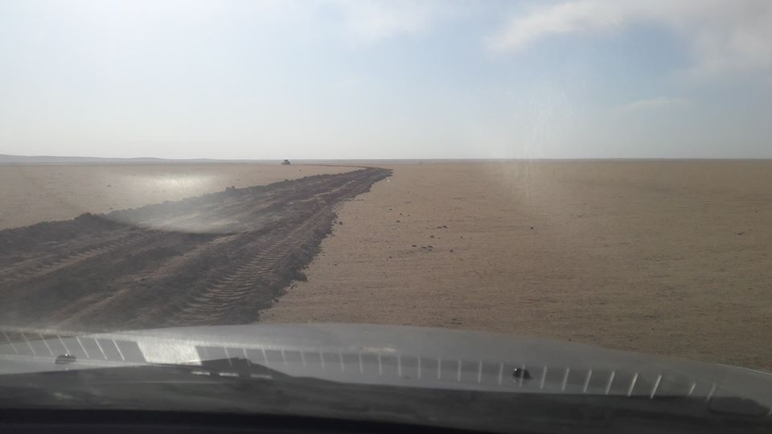
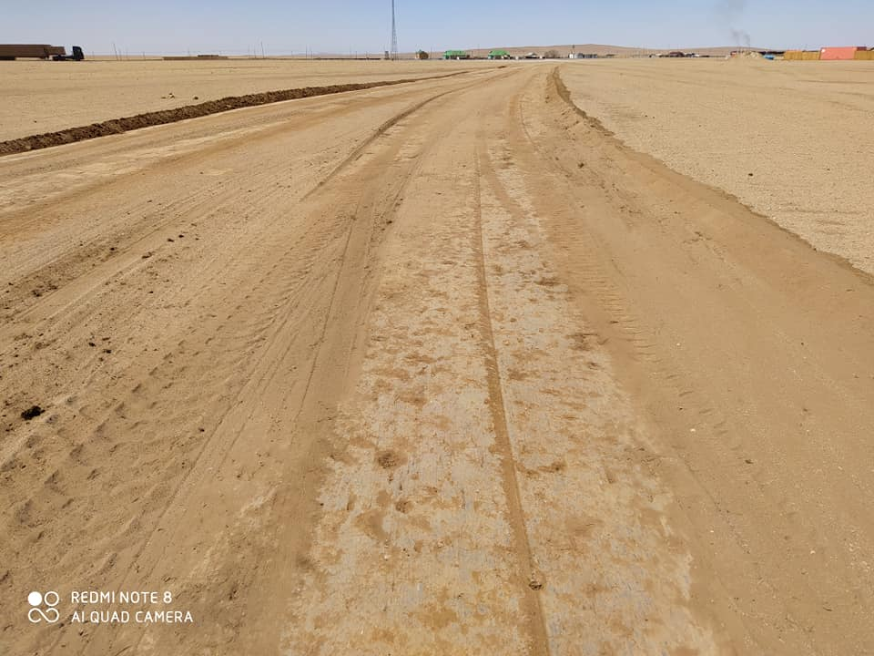
Сумын төвийн туурь хог хаягдлыг бууруулах, хог хаягдлын менежментийг сайжруулах
2020 оны 01 дүгээр сарын 01 нээс 2020 оны 03 дугаар сарын 31- ны өдрийг хүртэл 1-р багийн иргэн Г.Алтан-очиртой 1.750,000 төгрөгийн гэрээ байгуулан сумын төвийн хог, хаягдлыг хогийн цэгт тээвэрлэн ажилласан.
Сумын эргэн тойрны туурь хог хаягдлыг Байгаль хамгаалагчийн хяналтан дор “Сүлд” овооны 2 га газрын 2125 тн туурь хог, хуучин эмнэлэгийн арын айл өрхүүдийн дундах туурь хог, Төмөр замын 16,18 дугаар зөрлөгүүдийн нийтийн эдэлбэр газрын туурь хог хаягдлын 1 га талбайг цэвэрлэж 300 тн туурь хог хаягдлыг зөөвөрлөн булшилсан. Наадмын талбайг тойруулан татсан нүхийг булж тэгшилсэн.Мөн засмал зам сумын төв хоорондын замыг тэгшилж түрсэн зэрэг ажлуудыг хийж гүйцэтгэсэн. Нийт 6,256,000 төсөвт өртөг. Н.Хишигбаатар, н.Буд нартай тус тус гэрээ байгуулан нийт 744.000 мянган төргөгөөр сумын Золбин нохой, муурыг устгасан байна.
-Ажлын гүйцэтгэл: 100 хувь - Батлагдсан төсөв: 7,000,000 төгрөг -Гэрээний дүн: 7,000,000 төгрөг

Slide 21
ЗОРИЛТОД БҮЛЭГТ ЧИГЛЭСЭН СУМЫН ХӨТӨЛБӨРИЙН САНХҮҮЖИЛТ
2020 оны 09-р сарын 24-ны өдөр “Оюут боржигин” ХХК-тай гэрээ байгуулан 1 ширхэг ширээ, 4 ширхэг сандал авсан.
АЖЛЫН ГҮЙЦЭТГЭЛ: 50%
БАТЛАГДСАН ТӨСӨВ: 2,000,000 ТӨГРӨГ
ГЭРЭЭНИЙ ДҮН: 1,000,000 ТӨГРӨГ

Slide 22
АНХААРАЛ ХАНДУУЛСАНД БАЯРЛАЛАА

